Slide 1
Desarrollo Fullstack

Slide 2
Les damos la bienvenida
Vamos a comenzar a grabar la clase

Slide 3

GIT
Control de Versiones

Slide 4
GIT
Esta herramienta creada por Linus Torvalds nos permite llevar un versionado de nuestros proyectos, como si se tratara de una línea de tiempo sobre la cual podemos navegar, volviendo a código anterior o creando múltiples versiones del mismo.

Slide 5
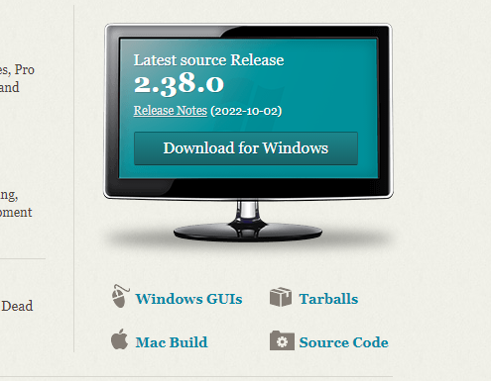
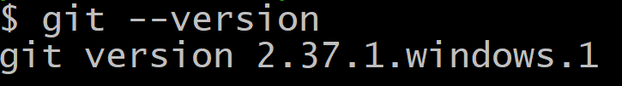
Instalación de GIT
Para instalarlo debemos dirigirnos al sitio oficial:
https://git-scm.com/
y descargar la versión correspondiente a nuestro sistema operativo.
Una vez instalado, en la terminal corremos el comando git --version y nos devolverá la versión que tenemos instalada.

Slide 6
Configuración
Ahora toca configurar nuestro perfil de GIT dentro de la PC.
Para eso debemos establecer un nombre de usuario y un correo con el fin que cada versión que creemos de nuestro código registre que hemos sido el autor de esos cambios.
Establecemos el nombre de usuario y correo mediante los comandos:
git config --global user.name “username”
git config --global user.email correo@correo.com
Finalmente corremos git config --list para validar que hemos agregado bien la configuración.
Nota: cualquier comando que corramos debe comenzar con la palabra git, seguido de la instrucción deseada.

Slide 7
Una vez configurado GIT, ya podemos comenzar.

Slide 8

Iniciar un repositorio
Para “habilitar” GIT en nuestro proyecto debemos dirigirnos desde la terminal a la carpeta donde lo tengamos guardado y correr el comando:
git init
Esas palabras mágicas crearán una carpeta oculta llamada .git donde a partir de ahora se van a guardar los cambios que vayamos registrando a medida que trabajamos.
En ese acto, creamos lo que se conoce como rama master, es decir la línea de tiempo principal de nuestro proyecto.

Slide 9
Estados
Lo primero que debemos saber es que GIT posee 3 estados, estos son working directory, stage y repository.
WORKING DIRECTORY
Representa el código actual de nuestro proyecto que ha tenido cambios recientes sin registrar.
STAGE
Son los cambios que deseamos preparar para ser registrados en una siguiente versión.
*Paso intermedio entre WD y Repository.
REPOSITORY
Es donde se registran las nuevas versiones de nuestro código en línea de tiempo

Slide 10
Estados
Trabajar con GIT es un proceso cíclico donde pasaremos por los 3 estados contínuamente y una vez registrada una nueva versión de nuestro código, volveremos al estado inicial “working directory”.
WORKING DIRECTORY
git commit -m “mensaje”
STAGE
git add .
git add nombreArchivo
REPOSITORY

Slide 11
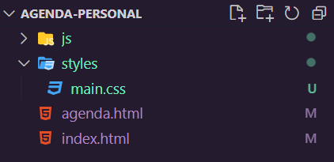
ADD
Al crear un repositorio de git o al registrar una nueva versión, nuestros archivos se encontrarán en el Working Directory.
En el primer caso en posición de “untracked” ya que GIT no los conoce y en el segundo caso, frente a cualquier cambio se pondrán en posición de “modified” el cual indica que la versión actual del archivo es diferente a la última de la versión registrada.
Para enviar esos cambios al stage y prepararlos para el commit, debemos usar el comando git add seguido del nombre del archivo o de un punto para agregar todos los cambios al stage

Slide 12

COMMIT
Cada vez que establecemos un nuevo commit mediante el comando git commit -m “mensaje”, creamos una nueva versión de nuestro proyecto y registramos los cambios en la línea de tiempo.
GIT se encarga de guardar esta información para poder volver a versiones anteriores de nuestro código si fuera necesario.
Esta representación indica que hemos registrado 4 versiones sobre nuestra rama master o rama principal.

Slide 13
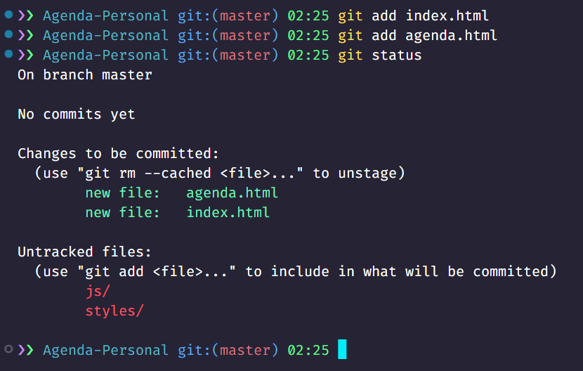
STATUS
Si quisiéramos saber el estado de nuestros archivos, si estos se encuentran en el WD o en Stage, entonces podemos utilizar el comando git status que nos devolverá una lista con el estado de cada cambio realizado.

Slide 14
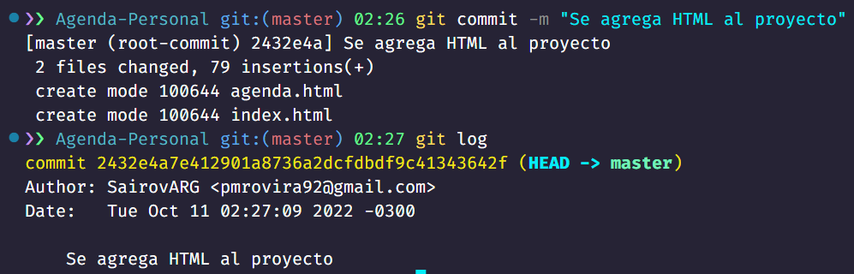
LOG
Podemos ver todos los commits o versiones que hemos registrado mediante el comando git log el cual nos entrega la lista de versiones registradas y la información del autor de cada una.

Slide 15

GITHUB
Versiones en la Nube

Slide 16
GITHUB
Es el espacio online donde podremos guardar una copia de nuestro código, si bien existen alternativas (gitlab), github es la más conocida y utilizada del mercado.
Esta herramienta es muy importante para un desarrollador ya que también sirve como forma de mostrar su trabajo.

Slide 17

Creación de cuenta
El primer paso es crearse una cuenta en:
https://github.com/
Cuenta con una versión gratuita con muchos beneficios, como la posibilidad de contar con infinitos repositorios públicos.

Slide 18
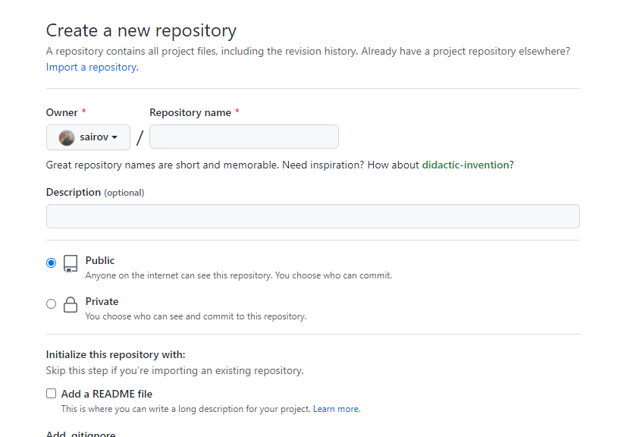


Nuevo Repositorio
El segundo paso es crear un nuevo repositorio remoto.
En la pantalla de creación debemos completar el nombre del repositorio y una descripción (opcional), luego lo marcamos como público y le damos a

Slide 19
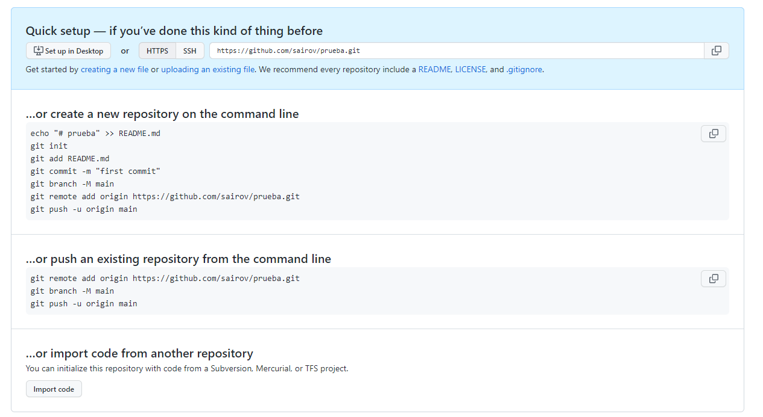
Nuevo Repositorio
Una vez creado, ya podemos subir nuestro proyecto siguiendo los pasos que indica github según el caso que nos corresponda.

Slide 20
No te olvides de dar el presente

Slide 21
Recordá:
Revisar la Cartelera de Novedades.
Hacer tus consultas en el Foro.
Todo en el Aula Virtual.

Slide 22
Gracias

